Slide 1

亿以内数的认识

Slide 2
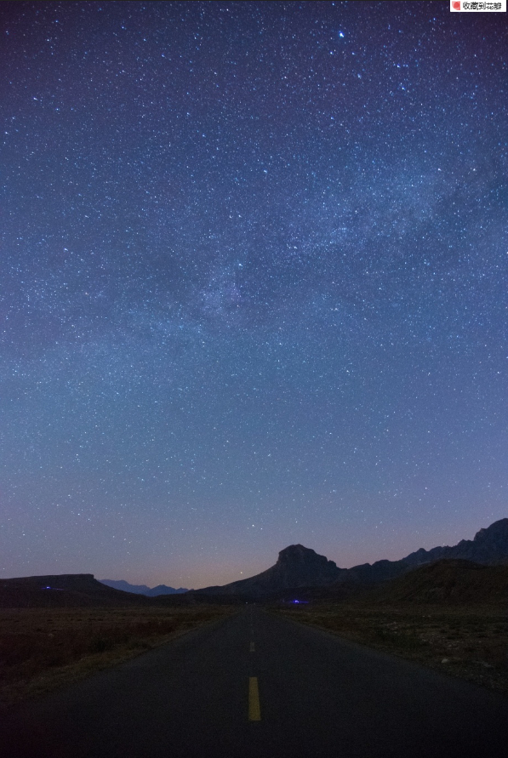
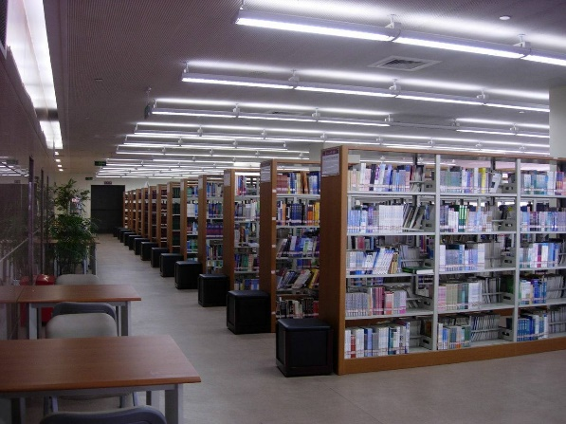
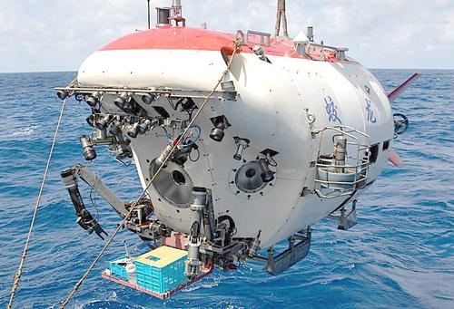
一、情境导入，揭示课题
从图中你了解到了哪些信息？
用肉眼能看到的星星大约有七千颗。
图书馆有一千二百五十种杂志。
“蛟龙号”载人潜水器最大下潜深度达七千零六十二米。

Slide 3

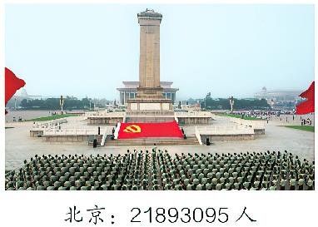
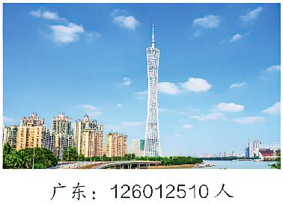
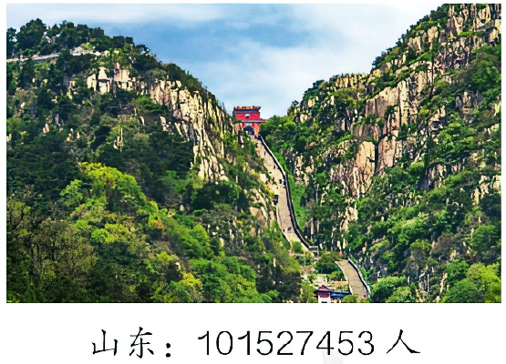
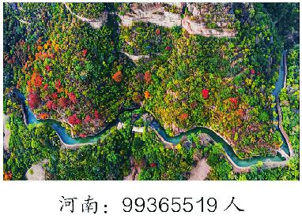
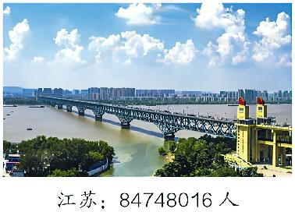
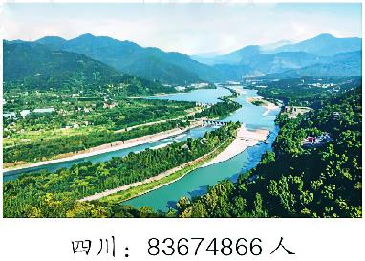
下面是2020年第七次全国人口普查部分地区的数据。
你会读这些数吗？这些数与刚才的数有什么不同？

Slide 4
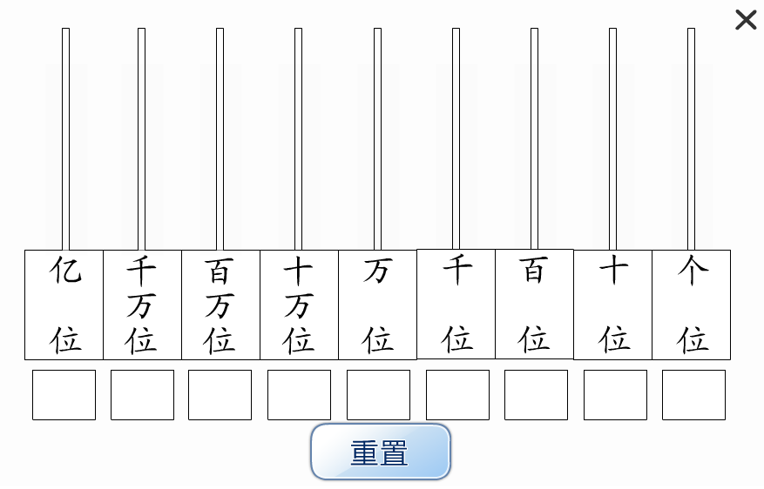
二、经历过程，探究新知
计数器
点击数位可出数珠
在万位拨一颗珠子，是（ ）万，再拨一颗是（ ）万，再拨下去呢？
一
两
三万
四万
五万
六万
七万
八万
九万
九万再加一万是几万？
万位满10怎么办？
十万
向前一位进1

Slide 5
10个十万是一百万。
十万十万地拨珠子。
计数器
点击数位可出数珠
十万
二十万
三十万
四十万
五十万
六十万
七十万
八十万
九十万
一百万
九十万再加十万是10个十万，满十进一，是（ ）。

Slide 6
10个百万是一千万。
计数器
点击数位可出数珠
一百万
二百万
三百万
四百万
五百万
六百万
七百万
八百万
九百万
一千万
九百万再加一百万是10个百万，满十进一，是（ ）。

Slide 7
10个千万是一亿。
计数器
点击数位可出数珠
一千万
二千万
三千万
四千万
五千万
六千万
七千万
八千万
九千万
一亿
九千万再加一千万是10个千万，满十进一，是（ ）。

Slide 8
每相邻两个计数单位之间的进率都是10。
计数器
点击数位可出数珠
10个一万是十万，
10个十万是一百万；
10个百万是一千万，
10个千万是一亿。
你看出每相邻两个计数单位之间有什么关系了吗？

Slide 9
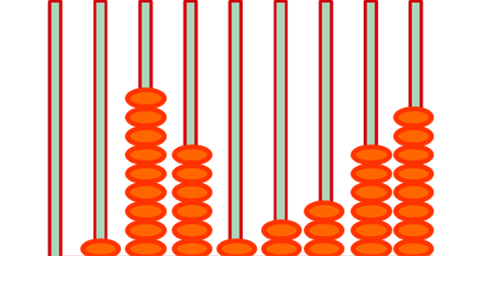
亿 级
万 级
个 级
数级
……
亿
位
千万位
百万位
十万位
万
位
千
位
百
位
十
位
个
位
数位
亿
千万
百万
十万
万
千
百
十
个
计数单位
在用数字表示数的时候，这些计数单位要按照一定的顺序排列起来，它们所占的位置叫作数位。

Slide 10
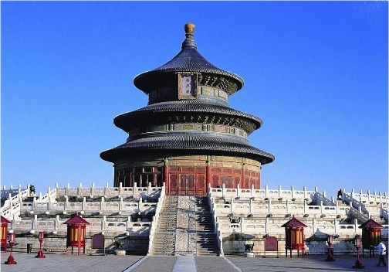

在日常生活和生产中，我们经常用到比万大的数。
在这个数中有两个9，这两个9表示的意义是一样的吗？
9
21893095
北京市人口: 人
0个百
9个十
3个千
5个一
9个万

Slide 11
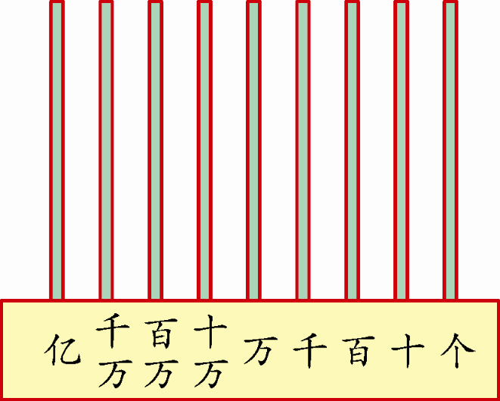
在日常生活和生产中，我们经常用到比万大的数。
3
0
9
5
21893095
2
1
8
9
北京市人口: 人
同一个数字在不同数位上表示的含义不同。

Slide 12

在日常生活和生产中，我们经常用到比万大的数。
北京市人口：21893095人
2
2
1
1
8
8
9
3
0
9
5
表示8个十万
表示2个一千万
表示1个一百万

Slide 13
归纳总结：
①利用数位，就可以用 0 ~ 9 表示更多、更大的数；
②表示物体个数的 1，2，3，4，5，6，7，8，9，10，11，…都是自然数。一个物体也没有，用 0 表示，0 也是自然数，所有的自然数都是整数；
③最小的自然数是 0，没有最大的自然数，自然数的个数是无限的。
2
1
8
9
3
0
9
5

Slide 14
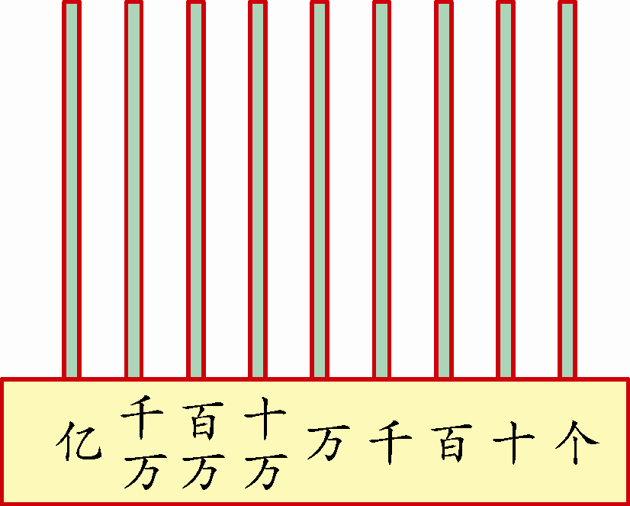
三、巩固练习，实践应用
1.在计数器上边拨边数。
（1）一万一万地数，从九十六万数到一百零三万。
满十进一
教材P3
做一做

Slide 15
1.在计数器上边拨边数。
（2）十万十万地数，从七十万数到一百万。
教材P3
做一做

Slide 16
1.在计数器上边拨边数。
(3)一百万一百万地数，从六百万数到一千万。
教材P3
做一做

Slide 17
1.在计数器上边拨边数。
(4)一千万一千万地数，从八千万数到一亿。
教材P3
做一做

Slide 18
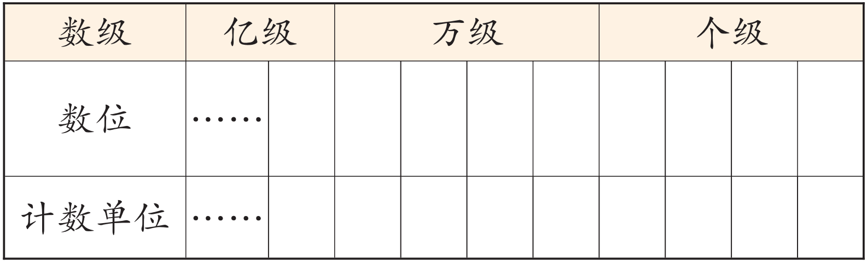
填数位顺序表时注意从右边起
2.你能填写下面的数位顺序表吗？试一试。
千万位
百万位
十万位
亿位
万位
千位
百位
十位
个位
亿
千万
百万
十万
万
千
百
十
一
(1)从低位到高位，按顺序说出个级和万级的每一个数位。
(2)从个位起，第几位是万位？第几位是亿位？
5
9
(3)万位的右面一位是什么数位？左面一位呢？
千位
十万位
教材P3
做一做

Slide 19
四、课堂小结
亿 级
万 级
个 级
数级
……
亿
位
千万位
百万位
十万位
万
位
千
位
百
位
十
位
个
位
数位
亿
千万
百万
十万
万
千
百
十
个
计数单位
10个一万是十万，10个十万是一百万；
10个百万是一千万，10个千万是一亿。
每相邻两个计数单位之间的进率都是10。

Slide 20
五、巩固练习
数一数,填一填。
(1)九十八万、九十九万、___________、一百零一万、_____________。
(2) ___________、 ___________、八十万 、九十万、一百万。
(3) ___________、 33000000 43000000、___________、 63000000。
一百万
一百零二万
六十万
七十万
23000000
53000000
选自《状元作业本》

